Slide 1
“DIAGNÓSTICO Y PROPUESTA DE MEJORA
AL MODELO DE INCUBACIÓN
DE EMPRENDIMIENTOS DE LA CORPORACIÓN DE PROMOCIÓN ECONÓMICA CONQUITO”
MAESTRÍA EN GESTIÓN DE PROYECTOS – III PROMOCIÓN
Autores: Ing. ANGÉLICA NATHALIA ENRÍQUEZ CUEVA.
Ing. ABEL ALEJANDRO ARIAS ARCENTALES.
Tutora: Lcda. GIOVANNA LARA BURBANO, Mgcp.
Septiembre, 2014

Slide 2
INDICE
Antecedentes y justificación de la investigación
Objetivo general y objetivos específicos.
Marco teórico
“CONQUITO” y su modelo de incubación.
Instrumentos de investigación y análisis de resultados
Propuesta de mejora.
Conclusiones
Recomendaciones
Anexos

Slide 3
INDICE
Antecedentes y justificación de la investigación
Objetivo general y objetivos específicos
Marco teórico
“CONQUITO” y su modelo de incubación
Instrumentos de investigación y análisis de resultados
Propuesta de mejora
Conclusiones
Recomendaciones
Anexos

Slide 4
1. Antecedentes y justificación
El desarrollo local y nacional asume el protagonismo en la generación productiva, en base a la incubación de nuevos emprendimientos y empresas sostenibles y sustentables, como estrategia para generar empleo, ingresos, oportunidades e inclusión social; de ésta manera se visualiza la importancia de conjugar el apoyo de una estructura organizacional con un modelo de gestión empresarial.
La justificación del estudio se concentra en promover un esquema de mejora al modelo actual de incubación de emprendimientos de base tecnológica de la Corporación de Promoción Económica CONQUITO, que efectivice el sustento del emprendedurismo local.

Slide 5
INDICE
Antecedentes y justificación de la investigación
Objetivo general y objetivos específicos
Marco teórico
“CONQUITO” y su modelo de incubación
Instrumentos de investigación y análisis de resultados
Propuesta de mejora
Conclusiones
Recomendaciones
Anexos

Slide 6
2. Objetivo general
Diseñar una propuesta de mejora al Modelo de Incubación de Emprendimientos de Base Tecnológica de la Corporación de Promoción Económica “CONQUITO”, a través del análisis de necesidades de los usuarios, los servicios actuales de apoyo al emprendimiento en Quito, la observación al modelo presente de CONQUITO y las experiencias de otros modelos implementados en ciudades latinoamericanas de los países de Colombia, Brasil y Chile, que contribuya a la generación de nuevas iniciativas emprendedoras , su implementación y sostenibilidad.

Slide 7
2.1 Objetivos específicos
Realizar un diagnóstico de la situación actual del sistema de apoyo al emprendimiento en el Distrito Metropolitano de Quito, que permita dimensionar la problemática del sistema de apoyo en el Distrito.
Describir el modelo de incubación de emprendimientos de“CONQUITO”, sus fortalezas, amenazas, debilidades y oportunidades.

Slide 8
2.1 Objetivos específicos
Revisar modelos de incubación similares en la región casos: Medellín – Colombia, Sao Paulo-Brasil, y Santiago-Chile, siendo éstos referentes en Latinoamérica como modelos exitosos de incubación que aportarán en el planteamiento de la propuesta de mejora.
Elaborar una propuesta de mejora al modelo de incubación de “CONQUITO” que permita identificar y seleccionar oportunidades que generen impacto y determinen acciones para su implementación.

Slide 9
INDICE
Antecedentes y Justificación de la Investigación
Objetivo general y objetivos específicos
Marco teórico
“CONQUITO” y su modelo de incubación
Instrumentos de investigación y análisis de resultados
Propuesta de mejora
Conclusiones
Recomendaciones
Anexos

Slide 10
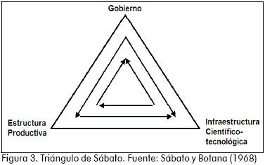
3. Marco teórico
Triángulo de Sábato
Es un modelo elemental y universalmente aceptado para representar una estructura científico-tecnología productiva que necesita de la presencia de tres agentes, el primero de ellos es el Estado, el cual participa en el sistema como diseñador y ejecutor de la política, el segundo es la infraestructura científico-tecnológica, como sector productor y oferente de la tecnología, y por último el sector productivo, el cual es demandante de tecnología.
Fuente: Sábato y Botana(1968)

Slide 11
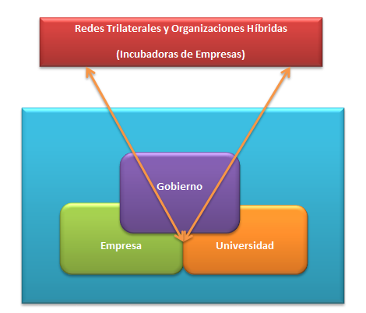
3. Marco teórico
Modelo de la Triple Hélice
Modelo donde la acade­mia, el gobierno y la industria en conjunto, son la generación de una infraestructura de conocimientos en términos de la superposi­ción de las esferas institucionales.
Fuente: Etzkowitz y Leydesdorff (2000)

Slide 12
3. Marco teórico
Incubadoras de empresas:
Organizaciones que ayudan a acelerar el éxito de una empresa mediante la orientación y asesoramiento a emprendedores que deseen llevar a cabo una idea de negocio o expandir uno existente.
Fuente: National Business Incubation Association (NBIA)

Slide 13
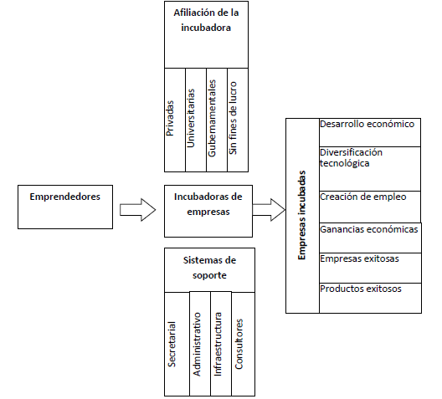
3. Marco teórico
Modelo de incubación
Fuente: Hacket y Dits (2004b:64)

Slide 14
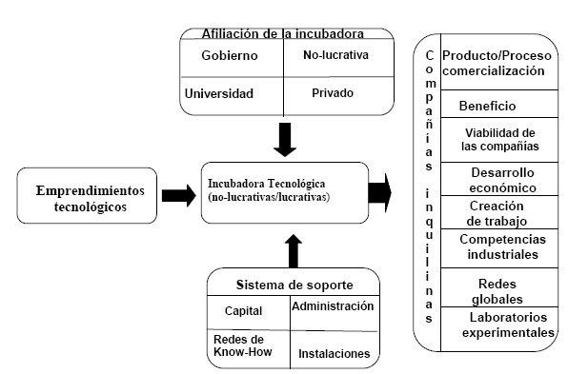
3. Marco teórico
Incubadoras de base tecnológica
Fuente: Gibson y Wiggins, 2003,p4

Slide 15
INDICE
Antecedentes y justificación de la investigación
Objetivo general y objetivos específicos
Marco teórico
“CONQUITO” y su modelo de incubación
Instrumentos de investigación y análisis de resultados
Propuesta de mejora
Conclusiones
Recomendaciones
Anexos

Slide 16
4. CONQUITO y su modelo de incubación
La Corporación Metropolitana de Promoción Económica CONQUITO , creada mediante Acuerdo Ministerial por el Ministro de Comercio Exterior, Industrialización, Pesca y Competitividad en el 2003, trabaja en favor del desarrollo productivo del DMQ, promueve el desarrollo socioeconómico, así como el apoyo a las políticas nacionales de equidad territorial, mediante la concertación de actores públicos y privados para incentivar la producción local.

Slide 17
4.1 Programas de CONQUITO
Proyecto Agrupar
Competencias Laborables y de Empleo
Cadenas Productivas
Mercados Públicos
Quito Efectivo
Emprendimiento

Slide 18
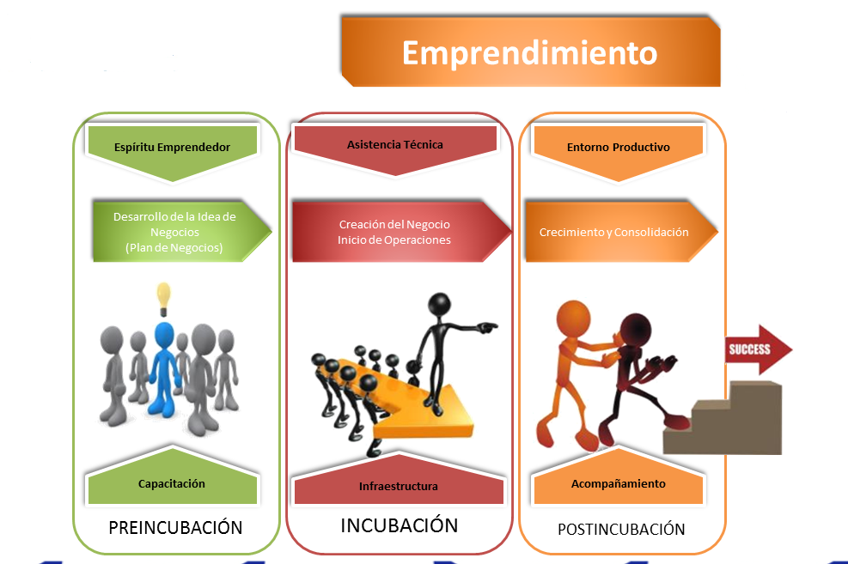
4.2 Apoyo al Emprendimiento CONQUITO

Slide 19
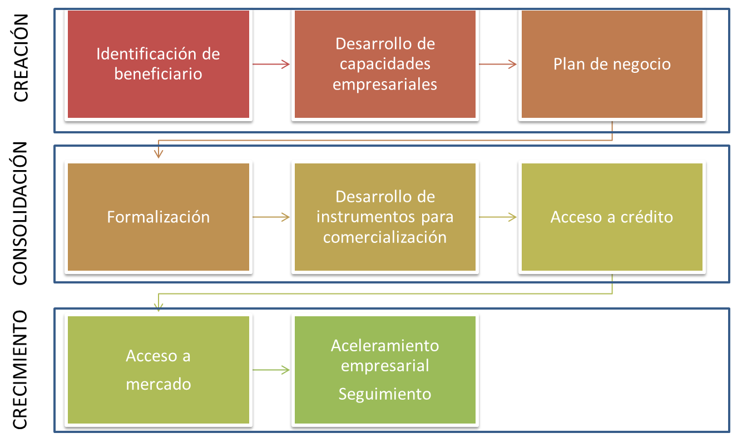
4.3 Estructura del Modelo de Incubación de CONQUITO

Slide 20
INDICE
Antecedentes y justificación de la investigación
Objetivo general y objetivos específicos
Marco teórico
“CONQUITO” y su modelo de incubación
Metodología, instrumentos de investigación y análisis de resultados
Propuesta de mejora
Conclusiones
Recomendaciones
Anexos

Slide 21
5. Metodología, instrumentos de investigación y análisis de resultados
Metodología
La investigación es de tipo exploratoria y descriptiva, se detalla la situación actual del apoyo que reciben los emprendedores en el Distrito Metropolitano de Quito.
El trabajo se inició con una revisión de los conceptos sobre incubadoras de empresas referentes de los países de Colombia, Brasil y Chile.
El estudio del modelo de incubación de CONQUITO se realizó mediante la observación directa.
El análisis de los modelos de incubación internacional, se basó en la aplicación de entrevistas virtuales, recopilación de datos de fuentes secundarias, libros, texto.

Slide 22
5. Metodología, instrumentos de investigación y análisis de resultados
Instrumentos:
5.1 Encuesta a los emprendedores en el MDMQ.
5.2 Entrevistas a expertos (Chile, Colombia, Brasil).
5.3 Encuesta organizaciones público-privadas que brindas servicios de apoyo a emprendedores.

Slide 23
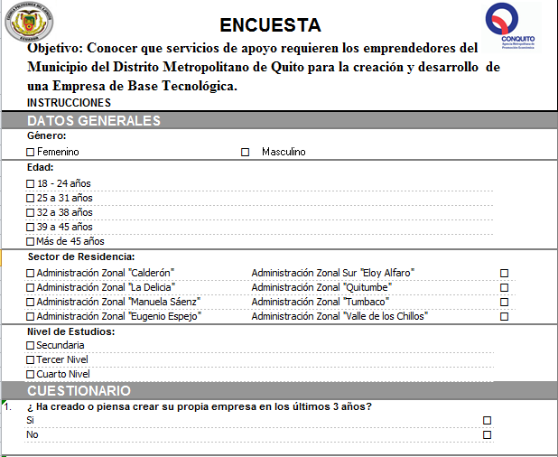
5. 1 Encuesta a emprendedores en el MDMQ.
Objetivo: Conocer que servicios de apoyo requiere los emprendedores del MDMQ para la creación y desarrollo de una empresa de base tecnológica.
Instrumento: Cuestionario
Muestra: Distribución de número de encuestas en función del % de participación de la PEA por cada AZ. 385 Encuestas

Slide 24
5.1.1 Análisis de datos encuesta a los emprendedores en el MDMQ.
El 48.4% indican que han creado una empresa en menos de un año, el 35.3% entre 1 año y 3 años y el 16.3% entre 3 años y 5 años.

Slide 25
5.1.1 Análisis de datos encuesta a los emprendedores en el MDMQ.
El 24.1% de las personas encuestadas indican que el sector productivo en el que se encuentra la empresa creada es de Alimentos Frescos y Procesados.
El 50.6% de los encuestados señalan que el valor que invirtieron en la creación de su empresa oscila entre $1.000 a $5.000

Slide 26
5.1.1 Análisis de datos encuesta a los emprendedores en el MDMQ.
El 41,7% ha utilizado la tecnología en su empresa para el diseño y desarrollo de nuevos productos, un 35,3% ha utilizado la tecnología como estrategia de negocio, el 20,4% para innovar procesos de fabricación y el 2,6% para otros procesos.
El 36,5% manifestó que el nivel de uso y aplicación de la tecnología en la empresa es muy alto, el 27.0% que es alto, el 24,7% medio, el 10,9% manifestó que es bajo y el 0,9% ninguno.

Slide 27
5.1.1 Análisis de datos encuesta a los emprendedores en el MDMQ.
El 46.2% de los encuestados requirió financiamiento así como un servicio de apoyo para la creación de su emprendimiento, seguido un 33,6 requiere redes de contacto, un 32.3% servicios de asesoría, capacitación e infraestructura, el 28.8% consultoría técnica, el 27.1% marketing y comunicación y el 13.2% necesita recursos humanos.
El 90,8% manifestó que si requirió o requiere de algún servicio de apoyo para la creación de su empresa, mientras que el 9,2% indicó que no requirió o requiere de ningún servicio de apoyo.

Slide 28
5.1.1 Análisis de datos encuesta a los emprendedores en el MDMQ.
El 83.5% de los encuestados tiene la intención de pagar por recibir servicios integrales de apoyo para la creación de su empresa, mientras que el 16.5% no estaría dispuesto a pagar por el servicio.
El 54.2% considera que estarían dispuestos a pagar entre $100 a $200 dólares por recibir un servicio integral de apoyo para la creación de la empresa,

Slide 29
5.2 Entrevistas a expertos (Chile, Colombia, Brasil).
Objetivo: Conocer la opinión de expertos en la generación de empresas de base tecnológica en países como Chile, Colombia y Brasil.
Instrumento: Guía de Entrevista – Virtual
Entrevistados:
Dr. Bezamat de Souza Neto, Coordinador para el Desarrollo Tecnológico y Sectores Tradicionales de la Universidad Federal de San Juan del Rey (UFSJ) de Brasil.
Dr. Pedro Vera Castillo, Director del Programa Emprendo de la Universidad de Concepción de Chile.
Dra. Eliana Arboleda Jaramillo, Subdirectora del Parque de Emprendimiento de la Ciudad de Medellín, Parque E - Colombia.

Slide 30
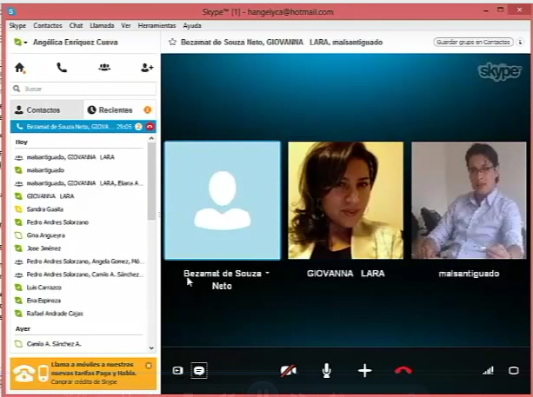
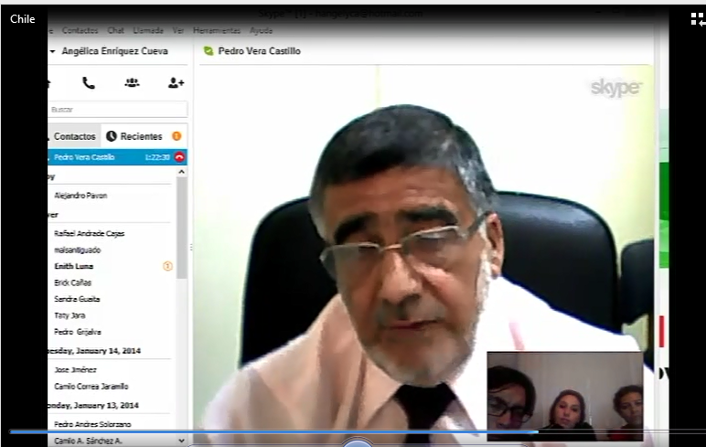
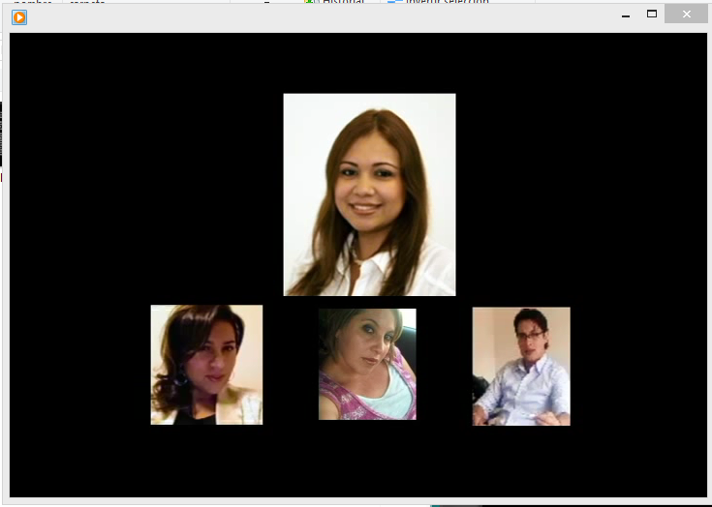
5.2 Entrevistas a Expertos (Chile, Colombia, Brasil).

Slide 31
5. 2 Entrevistas a expertos (Chile, Colombia, Brasil).
Los expertos consultados concordaron que para fortalecer los modelos de generación de emprendimientos, se deben considerar los siguientes aspectos:
Mejoramiento de las redes y alianzas estratégicas entre actores públicos y privados.
Cambio de los modelos de negocio y políticas públicas de apoyo.
Acompañamiento de un sistema de “incubación virtual” y de apoyo en on-line para los nuevos emprendedores.
Entre los principales retos a superar para los emprendedores está el acceso al financiamiento así como la conformación de un verdadero equipo emprendedor multidisciplinario.
Un factor importante en la experiencia internacional es el establecimiento de políticas públicas de apoyo al emprendimiento, con leyes, normas y reglamentos que promuevan este accionar.

Slide 32
5.3 Entrevistas a organizaciones que brindan servicios de apoyo a los emprendedores
Objetivo: Conocer acerca de los productos o servicios de apoyo que ofrecen las instituciones públicas o privadas a los potenciales emprendedores en el Distrito Metropolitano de Quito, y como están organizados.
Instrumento: Guía de entrevista.
Entrevistados:
Dr. Wilson Araque – Director Observatorio de la Pyme – Universidad Andina Simón Bolívar.
Ing. Christian Cisneros – Director Ejecutivo – Centro de Gestión Empresarial CAPEIPI (Cámara de la pequeña y mediana empresa de Pichincha).
Ing. Julián Galvis - Responsable de emprendimiento Fundación CRISFE.

Slide 33
5.3 Entrevistas a organizaciones que brindan servicios de apoyo a los emprendedores
Las entrevistas permitieron identificar variables para medir en la comunidad emprendedora como: tiempo de generación del emprendimiento, inversión, grado de innovación, motivaciones para emprender, actividad económica, edad del emprendedor entre otros.
Concepción general de los procesos de apoyo y su rol en el ecosistema de emprendedurismo de Quito.
Adicionalmente se identificaron los esfuerzos y trabajo por beneficiar el emprendimiento desde los respectivos accionares, pero con una notoria presencia de la falta de articulación entre los diferentes actores que brindan servicios al emprendedor lo que genera procesos trabados y poco eficientes siendo esto un aspecto que no es favorable para la generación de un ambiente propicio para el emprendimiento.

Slide 34
INDICE
Antecedentes y justificación de la investigación
Objetivo general y objetivos específicos
Marco teórico
“CONQUITO” y su modelo de incubación
Instrumentos de investigación y análisis de resultados
Propuesta de mejora
Conclusiones
Recomendaciones
Anexos

Slide 35
6. Propuesta de mejora
Matriz DOFA cruzada
Estrategias
Nuevos servicios especializados.

Slide 36
6. Propuesta de mejora
matriz DOFA
FORTALEZAS
Talento humano con experiencia en emprendimiento.
Posicionamiento de CONQUITO en el ecosistema de apoyo al emprendimiento.
El KNOW HOW de CONQUITO se deriva del intercambio de conocimiento de experiencias nacionales e internacionales.
Forma de trabajo dinámica y fácil de adaptarse a las necesidades de los emprendedores.
Semillero de emprendimientos tecnológicos QUITO TECH

Slide 37
6. Propuesta de mejora
matriz DOFA
OPORTUNIDADES
Apoyo del gobierno nacional y local al emprendimiento como instrumento de desarrollo económico y unidades operativas de la matriz productiva.
Creciente cultura emprendedora de GAD´s, universidades, cámaras industriales y sector privado.
Ascendente demanda de potenciales emprendedores.

Slide 38
6. Propuesta de mejora
matriz DOFA
AMENAZAS
Falta de institucionalidad pública para el desarrollo de la normativa y estrategia nacional de creación de programas especializados, condiciones legales y tributarias.
Cambio de visión política

Slide 39
6. Propuesta de mejora
matriz DOFA
DEBILIDADES
Recurso limitado de habilidades técnicas de las temáticas específicas de los emprendimientos.
El modelo actual tiene dependencia directa tanto en el esquema operativo como las metodologías de programas externos.
Capacidad limitada de cobertura para la demanda local.

Slide 40
6. Propuesta de mejora
ESTRATEGIAS
Potenciar un modelo de generación de emprendimientos que permita un rol más participativo de los actores públicos, privados y academia.
Fortalecer y mejorar la documentación, desarrollo de manuales, instrumentos, herramientas, metodologías.
Promover el comportamiento emprendedor y capacidades emprendedoras.
Implementar nuevos procesos en el cual figura un aseguramiento de tiempos y calidad en los servicios de incubación.

Slide 41
6. Propuesta de Mejora
FASES DEL MODELO PROPUESTO:
Componente 1: Gestación del proyecto.
Componente 2: Implementación de la empresa
Componente 3: Aceleramiento de la empresa

Slide 42
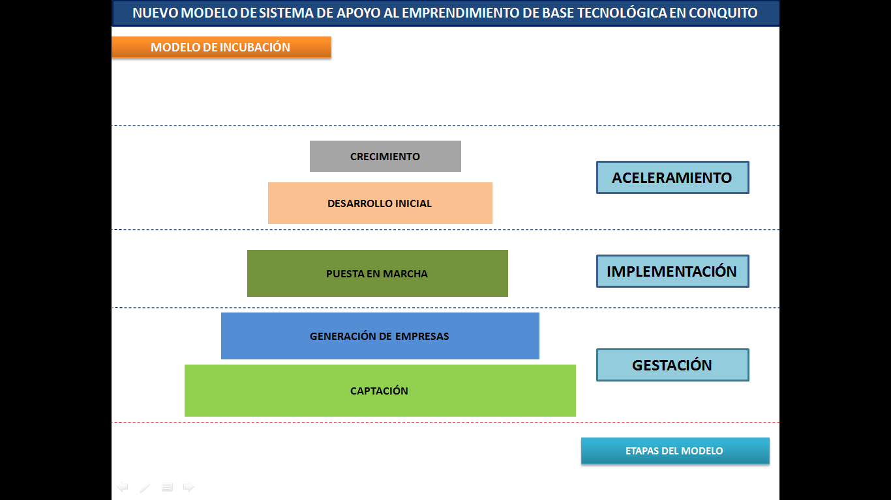
6. Propuesta de Mejora

Slide 43
6. Propuesta de Mejora
Etapas del Modelo de incubación:
Gestación:
Captación de Emprendedores. (Test del Emprendedor)
Generación de Empresas.
Implementación
Puesta en marcha
Aceleramiento
Desarrollo inicial – Plan de Negocios.
Crecimiento

Slide 44
6. Propuesta de Mejora

Slide 45
6. Propuesta de Mejora
El nuevo modelo de gestión y de Incubación, proponen una sostenibilidad a partir de la institucionalidad local público-privado (Academia, Centros de Investigación, Gobiernos locales, organizaciones de la sociedad civil) que fortalezcan el ecosistema emprendedor.
El nuevo modelo de Incubación, debe ser construido y descrito en manuales, normas y lineamientos específicos que permitan la consecución de resultados favorables para el territorio.
Se plantea la implementación de un Modelo de Incubación específico para emprendimientos de base tecnológica, basado en tres etapas: Gestación, Implementación y Aceleramiento.

Slide 46
INDICE
Antecedentes y Justificación de la Investigación
Objetivo general y objetivos específicos
Marco Teórico
“CONQUITO” y su modelo de incubación
Instrumentos de Investigación y análisis de resultados
Propuesta de Mejora
Conclusiones
Recomendaciones
Anexos

Slide 47
7. Conclusiones
Los habitantes capitalinos por naturaleza tiene espíritu emprendedor. 91%, ha presentado una iniciativa emprendedora en los últimos tres años.
La innovación y uso de la tecnología son dos factores preponderantes y permanentes para los emprendedores capitalinos. Así el 84.5% de los emprendedores consideró que su empresa o idea de negocio es innovadora y que el principal tipo de innovación que incorporar o piensan incorporar en su emprendimiento es en el “Proceso”.
El 90.8% de entrevistados manifiesta la necesidad de contar con servicios de apoyo y acompañamiento empresarial. Sin Embargo el 38.9 % manifiesta no conocer proyecto alguno que el Municipio de Quito patrocine para apoyar al emprendimiento

Slide 48
7. Conclusiones
El mayor reto a nivel organizacional, individual y empresarial es propiciar la generación de emprendimientos sostenibles.
Los problemas y desafíos que enfrentan las nuevas empresas pueden ser agrupados en tres categorías: el mercado objetivo; el acceso a recursos (humanos, tecnología e insumos), y la gestión del nuevo emprendimiento.

Slide 49
7. Conclusiones
Los servicios de incubación presencial o física deben ir acompañados de un potente sistema de “incubación virtual” y de apoyo on-line para los nuevos emprendedores.
La propuesta de mejora presenta un modelo base hacia un proceso efectivo de mejora de las acciones del estado actual y de esta forma superar los actuales estándares de calidad

Slide 50
8. Recomendaciones
Promoción de la cultura emprendedora, la educación emprendedora, el desarrollo de redes, facilitar el acceso al capital semilla y al financiamiento.
El planeamiento de una estructura dinámica que permita llegar a más y de mejor manera a la población objetivo, potenciar instrumentos y espacios con diferentes actores públicos y privados con el fin de beneficiar la transmisión y aplicación de tecnología en nuevas iniciativas emprendedoras.
Desarrollar alianzas que permitan el ingreso del emprendimiento en nuevos sectores productivos, en todo el territorio del DMQ.
Se recomienda profundizar el diseño de nuevos mecanismos e instrumentos de capital semilla, capital, fondos de garantía, capital de riesgo, entre otros.

Slide 51
GRACIAS

